Slide 1


Thứ…...ngày…...tháng…năm..…
(Tiết 1)

Slide 2

1
Nhận biết và sử dụng an toàn một số đồ chơi đơn giản phù hợp với lứa tuổi.
2
Kể được tên một số đồ chơi thường gặp
3
Nhận biết và phòng tránh được một số tình huống chơi đồ chơi không an toàn trong cuộc sống.

Slide 3

1

Slide 4

2

Slide 5
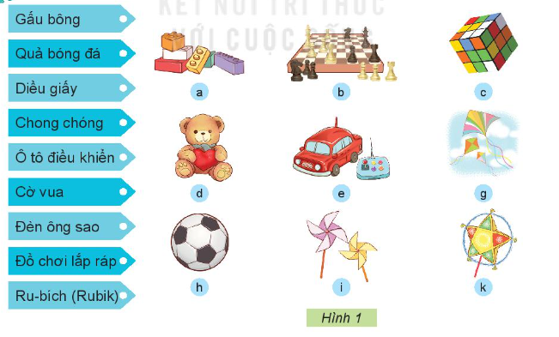
Em hãy tìm các thẻ tên phù hợp dưới đây để gọi tên các đồ chơi trong Hình 1

Slide 6
Những món đồ chơi trong hình 1 được làm bằng vật liệu gì?
Cách chơi đồ chơi này như thế nào?
Bạn chơi đồ chơi này ở đâu hoặc chơi vào lúc nào?
Việc chơi đồ chơi này mang lại lợi ích gì cho bạn?

Slide 7

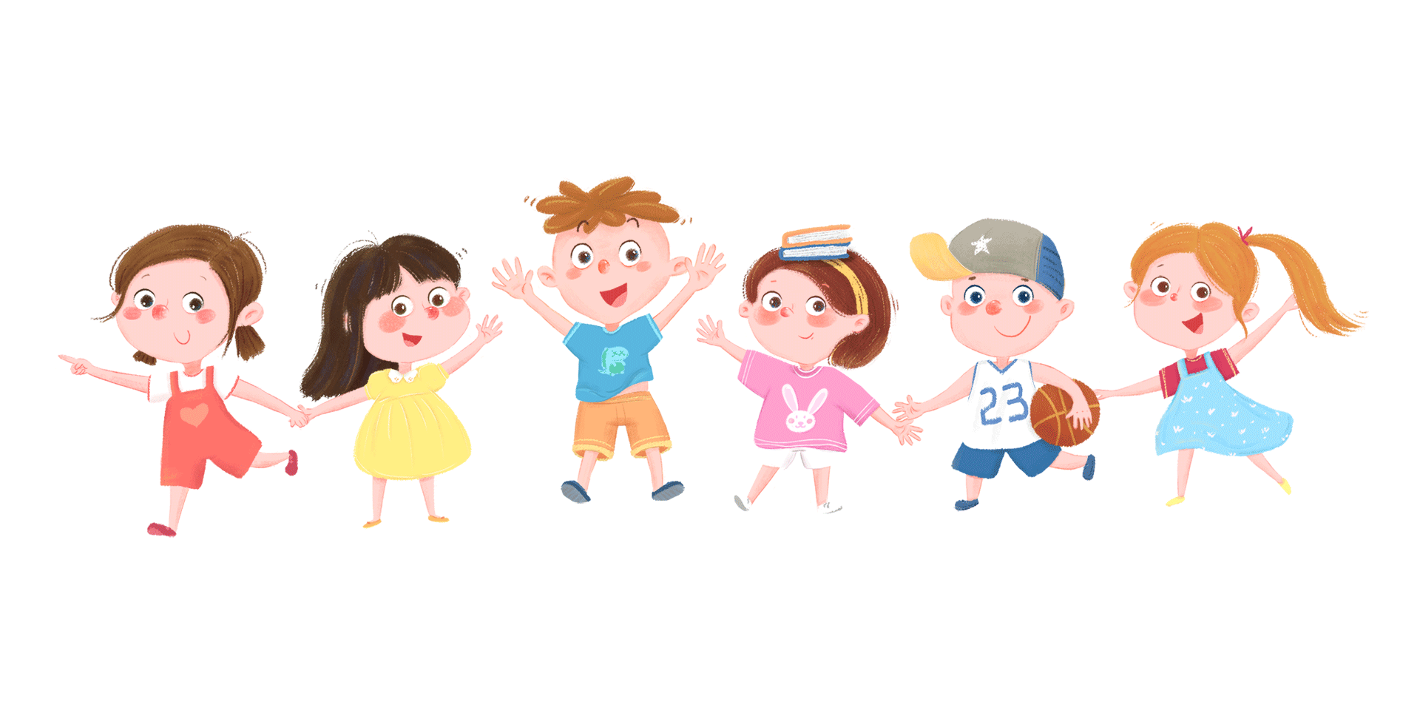
Đồ chơi trẻ em rất da dạng, phong phú: đồ chơi trí tuệ; đồ chơi vận động; đồ chơi truyền thống và đồ chơi hiện đại,...

Slide 8
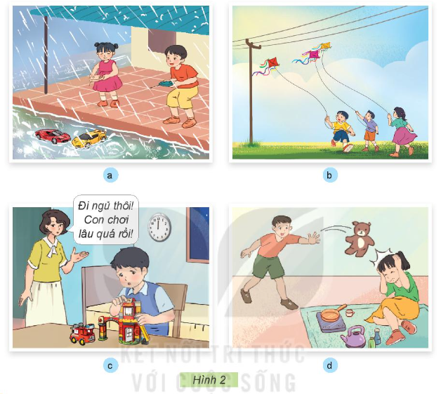
Em hãy quan sát Hình 2 và cho biết các bạn chơi đồ chơi có an toàn không? Vì sao?

Slide 9

Theo em, các bạn chơi đồ chơi như vậy có an toàn không?
Em hãy dự đoán điều gì sẽ xảy ra khi các bạn chơi như vậy?
Nếu em là bạn đó, em sẽ chơi đồ chơi thế nào cho an toàn?

Slide 10
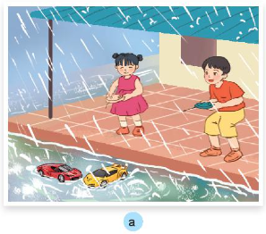
Các bạn đang chơi ô tô điều khiển dưới trời mưa, đây là cách chơi không an toàn. Vì ô tô bị ướt sẽ bị hỏng.
Nếu em là các bạn, em sẽ chờ khi trời tạnh mưa và chọn nơi khô ráo để chơi trò chơi.

Slide 11
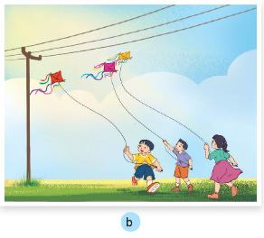
Các bạn đang chơi thả diều giấy ngay dưới các đường dây điện, nên đây không phải là cách chơi an toàn. Cách chơi này khiến cho diều dễ bị mắc vào đường dây điện.
Nếu em là các bạn, em sẽ chọn nơi thông thoáng, không vướng dây điện và cây cối để thả diều.

Slide 12
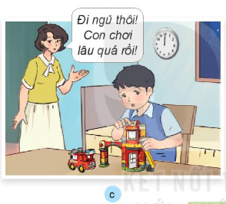
Bạn nhỏ trong hình đang lắp ráp mô hình. Mẹ bạn nhỏ đang nhắc bạn ý đi ngủ sớm vì bạn đã chơi đồ chơi rất lâu rồi và đêm đã khuya muộn. Cách chơi của bạn như vậy sẽ gây ảnh hưởng đến sức khỏe của bạn.
Nếu em là bạn, em sẽ sắp xếp thời gian chơi hợp lý hơn, đảm bảo sức khỏe bản thân.

Slide 13
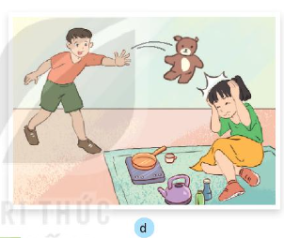
Hai anh em đang chơi đồ chơi. Người anh ném gấu bông vào người em. Việc làm này là không tốt vì không những làm hỏng đồ chơi mà còn có thể gây tai nạn cho người em.
Nếu em là người anh, em sẽ chơi đồ chơi cẩn thận, giữ gìn hơn, không quăng, ném đồ chơi như vậy.

Slide 14
Em nên chơi đồ chơi đúng lúc, đúng chỗ, đúng thời lượng và đúng cách. Em hãy thực hiện thông điệp 4Đ để đảm bảo an toàn khi chơi đồ chơi.

Slide 15
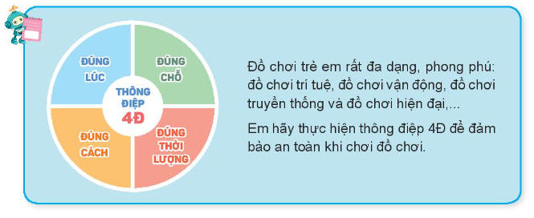

Slide 16

3

Slide 17










Nêu một đồ chơi mà em thích và chia sẻ về cách chơi an toàn

Slide 18

4

Slide 19
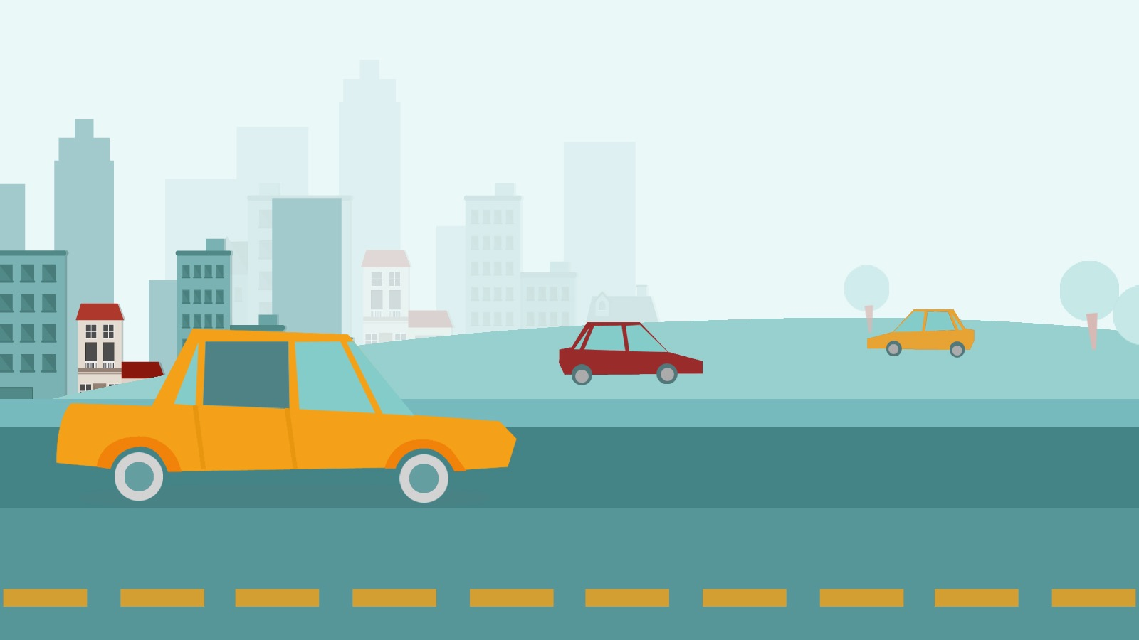
Vẽ tranh hoặc viết vào sổ tay các cách chơi đồ chơi an toàn mà bản thân đã làm và biết đến trong tiết học.

Slide 20


